Slide 1
Semana 1
Bases de datos
Por: Esteban Solórzano

Slide 2

Agenda
Repaso
Relaciones
Ejercicios

Slide 3
Repaso

Slide 4
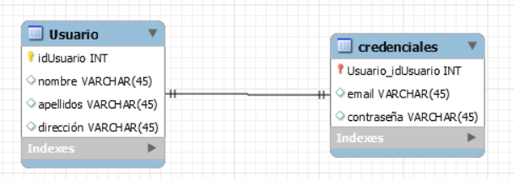
Relaciones
En el paradigma relacional existen 3 tipos de relaciones
La primera es una relación de uno a uno
Se escribe 1 : 1
Se ve así

Slide 5
Relaciones 1 : 1
Se llama 1 : 1 porque una tabla contiene solo un registro de la otra tabla.
En el ejemplo, un usuario tiene solo una credencial
¿Quien me puede decir otros ejemplos?

Slide 6
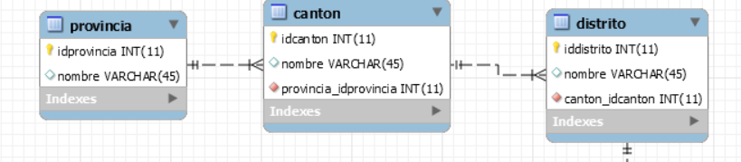
Relaciones 1 : n
Otra relación, que es mucho más usada es la de uno a muchos
Se escribe 1 : n
Se ve así

Slide 7
Relaciones 1 : n
Esta relación indica que una tabla puede contener muchos registros de otra tabla
Por ejemplo, una provincia tiene muchos cantones
¿Quien me puede decir otros ejemplos?

Slide 8
Relaciones n : n
Hay otra relación que se llama muchos a muchos.
Se usa cuando muchos registros de una tabla pueden contener muchos registros de otra tabla
Esta relación no existe por sí sola en una base de datos.
El motor de base de datos soluciona esto, creando una tabla intermedia, para que no existan llaves primarias duplicadas
Esta nueva tabla es creada automáticamente por el motor de base de datos.

Slide 9
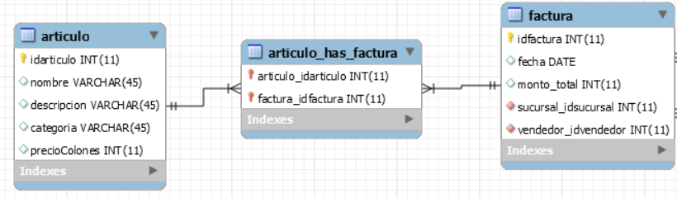
Relaciones n : n
Veamos un ejemplo
¿Quien me puede decir otros ejemplos?

Slide 10
Ejercicios
Bajen el archivo llamado ejemplo1.mwb del github
Vamos a crear rutas o caminos para solucionar la petición dada.
¿Cuántas sucursales hay en San Pedro, Montes de Oca, San José?
¿Cuál es la factura con más artículos?
¿Cuál es el nombre del cliente con la factura más cara?
¿Cuál es el vendedor con la mayor cantidad de ventas en Cartago?

Slide 11
Ejercicios
¿Existen más clientes hombres o mujeres?
¿Cuáles son las 5 fechas de las facturas más recientes en la sucursal 4?
¿Cuántas veces se ha vendido el artículo más caro?
¿Cuál es la edad promedio de los clientes que compraron en San José?
¿Cuál es el nombre del vendedor que más veces le ha vendido a un solo cliente?
¿Cuál artículo se ha vendido más en Alajuela?

Slide 12
Ejercicios
¿Cuántos vendedores hay en la sucursal que más ventas tiene?
¿Cuántos artículos ha vendido el vendedor con más ventas en Heredia?
¿Cuántos años de antigüedad tiene el vendedor que más artículos ha vendido?
¿Cuantos artículos se han vendido en San Pedro, Montes de Oca, San José?
¿Cuál es el porcentaje de comisión del vendedor con menos ventas en Curridabat, San José?

